Slide 1
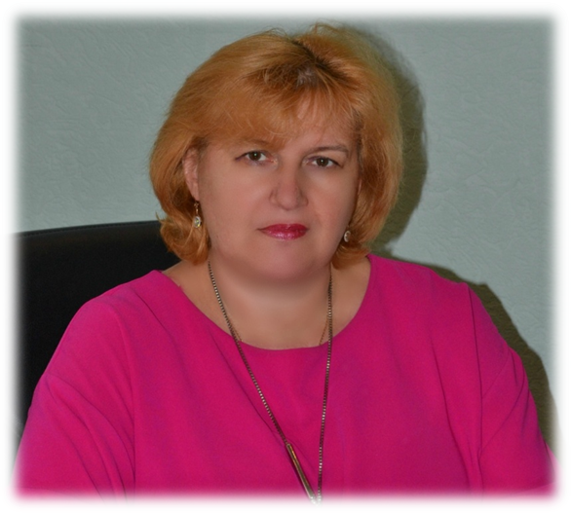
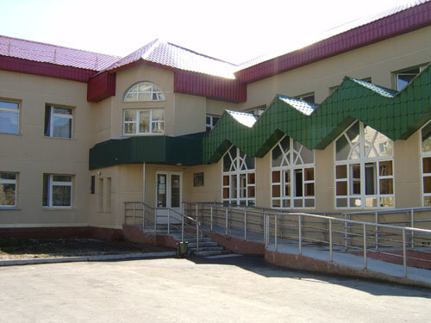
Бюджетное учреждение Ханты-мансийского автономного округа-Югры
«Нижневартовский многопрофильный реабилитационный центр для инвалидов»
Программа
«Особые бабушки – особым детям»
по содействию социализации детей с ограниченными возможностями с привлечением волонтеров «серебряного возраста»
Директор
БУ ХМАО-Югры
«Нижневартовский многопрофильный реабилитационный центр для инвалидов»
Ольга Николаевна
Иванова

Slide 2
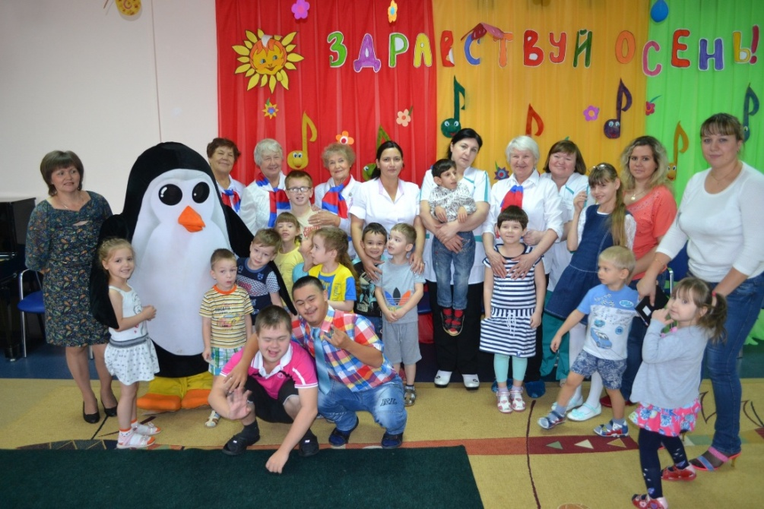
Цель программы
Создание оптимальных условий для оказания помощи семьям, воспитывающим детей с ограниченными возможностями здоровья через организацию сотрудничества граждан пожилого возраста с семьей с целью преодоления или смягчения жизненных трудностей, поиска внешних и внутренних реабилитационных ресурсов семьи; поддержание и повышение социальной активности и самооценки пожилых людей, расширение социальных контактов.

Slide 3
задача
Организа
ционные:
Организовать работу на межведомственном уровне по выявлению граждан пожилого возраста, имеющих возможность оказывать помощь детям с ОВ и их семьям, для преодоления или смягчения жизненных трудностей.
задача
Практические:
Провести комплекс мероприятий согласно плану реализации программы.
задача
Аналитические:
Провести анализ эффективности реализации программы
Целевая группа
дети-инвалиды
семьи, воспитывающие детей-инвалидов
добровольцы: граждане пожилого возраста

Slide 4
Проведение диагностики востребованности семей имеющих детей с ограниченными возможностями в услугах граждан пожилого возраста
I этап – организационный
Психолого-педагогическое обследование (тестирование, анкетирование) граждан пожилого возраста
3 месяца
Заключение соглашений/договоров о сотрудничестве между БУ «Нижневартовский многопрофильный реабилитационный центр», и городской общественной организацией «Ветеран»
Ознакомительная экскурсия для «серебряных» волонтеров по БУ «Нижневартовский многопрофильный реабилитационный центр»
Организационные мероприятия, включающие в себя выбор группы детей, ознакомление с режимом работы учреждения. правилами внутреннего распорядка, условиями и порядком предоставления социальных услуг
Проведение обучающих семинаров для граждан пожилого возраста, участвующих в реализации программы
Разработка информационно- консультативного материала для граждан пожилого возраста по работе с детьми с ограниченными возможностями

Slide 5
Создание постоянно действующей волонтёрских группы из числа граждан пожилого возраста для ежедневного сопровождения детей с ограниченными возможностями на реабилитационные мероприятия.
II этап – основной
Разработка и апробация годового цикла совместных мероприятий на базе БУ «Нижневартовский многопрофильный реабилитационный центр»
18 месяцев
Реализация планов методического обучения и сопровождения бабушек-добровольцев
Проведение совместных мероприятий с семьями, нуждающимися в помощи добровольцев
Формирование пар «доброволец – семья»
Оказание помощи семьям, нуждающимся в бабушках- добровольцах
Подведение промежуточной экспресс-диагностики, промежуточных итогов реализации программы

Slide 6
Разработка методики оценки, самооценки и анализ результатов оказанной помощи семье, специалистам центра
III этап – обобщающий
Проведение диагностики (анкетирования) обратной связи бабушками-добровольцами, специалистами центра и родителями
3 месяца
Мониторинг эффективности программы
Проведение экспертной оценки программы
Определение перспектив дальнейшей работы
Обобщение результатов деятельности по программе на различных уровнях

Slide 7
Количественные результаты
социализация детей с ОВЗ – 79%
Качественные результаты
стабилизация семейной ситуации – 73%
развитие эмоционального контакта ребенка с родителем – 82 %
повышение социальной активности родителей и детей на 42 %
удовлетворенность клиентов (родителей) качеством предоставленных услуг в рамках реализации практики – 95%
наращивание потенциала семьи в решении социальных проблем
изменение отношения родителей к возможностям своего ребенка в получении услуг
положительные эмоции родителей, детей и самих волонтеров

Slide 8
СПАСИБО ЗА ВНИМАНИЕ!

